Slide 1
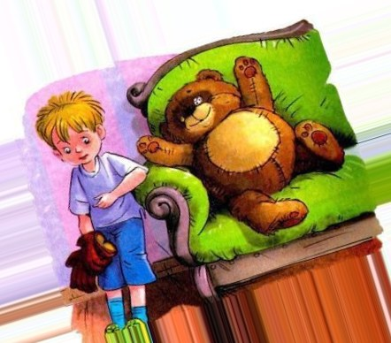

Ознакомление с художественной литературой
Чтение рассказа В.Ю.Драгунского
«Друг детства»
(подготовительная группа)

Slide 2
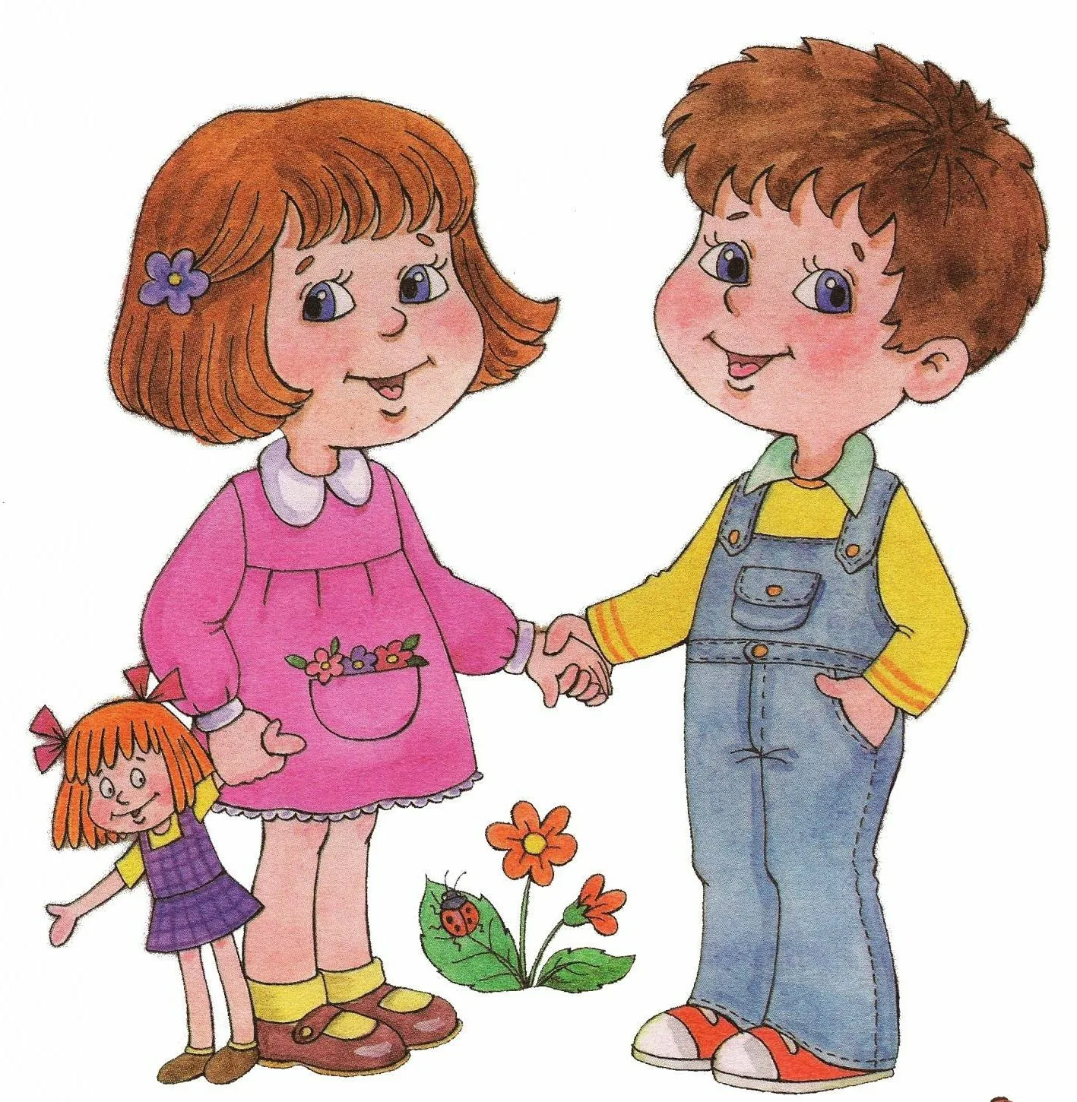

Slide 3
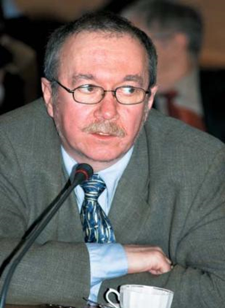
Виктор Юзефович Драгунский
30 ноября 1913
6 мая 1972 гг.

Slide 4


Slide 5


Slide 6
Чтение
рассказа

Slide 7
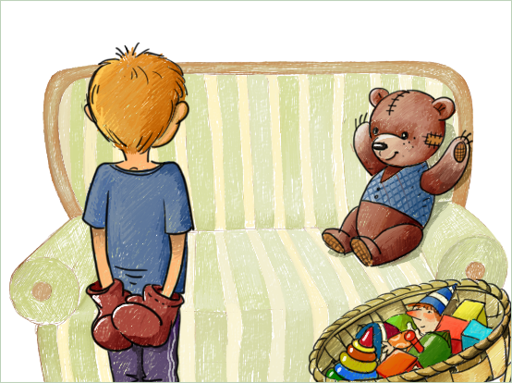

Slide 9
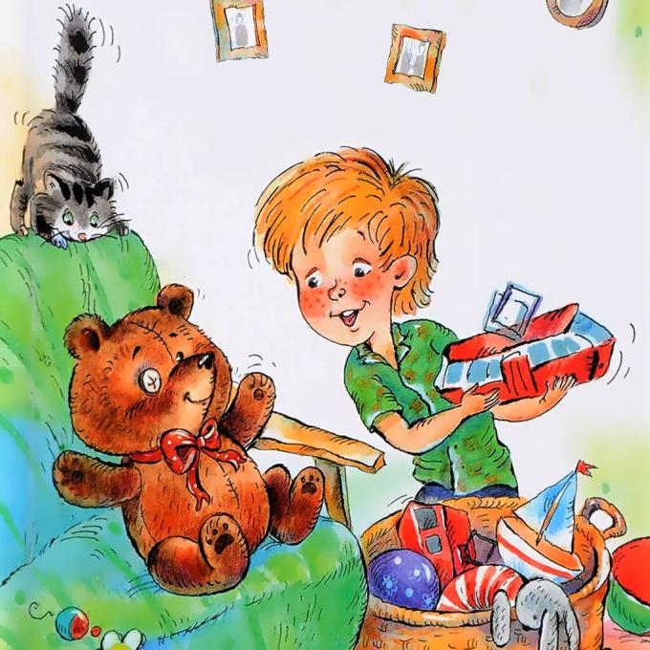

Slide 10



Мальчик больше всего мечтал стать врачом

Slide 11
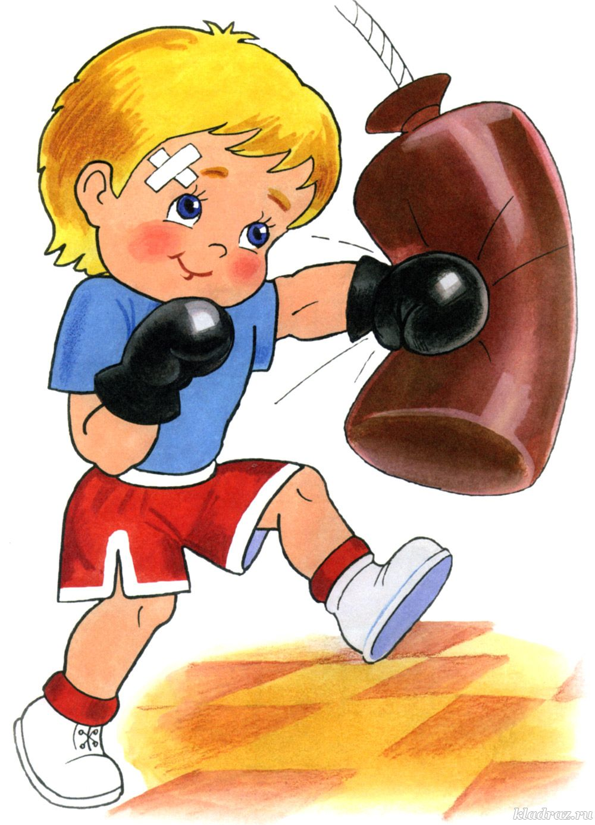


Денис захотел вырасти и работать боксёром

Slide 12



Мальчик хотел быть боксёром, чтобы зарабатывать много денег.

Slide 13
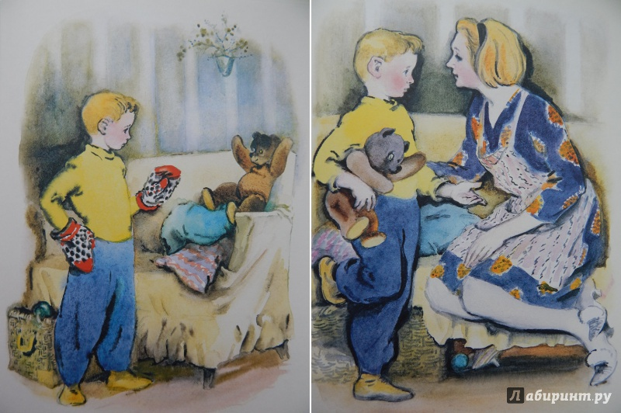
Мама отказалась купить боксёрскую грушу.

Slide 14

Папа пошёл на работу, рассмеявшись над затеей сына.

Slide 15
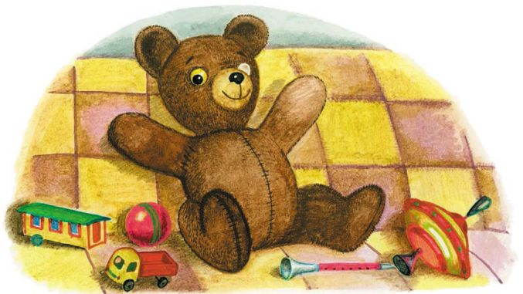
Мама подсказала Дениске на чём можно развивать силу удара.

Slide 16
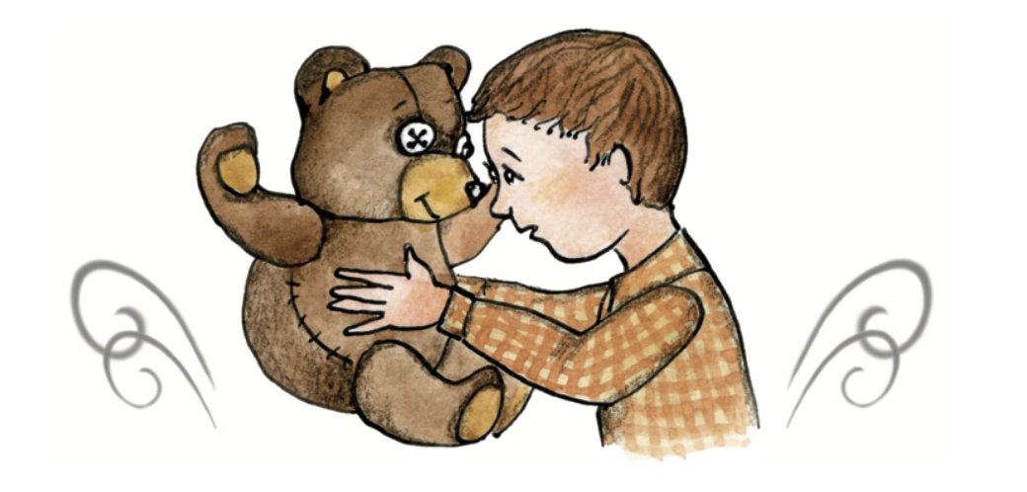
Любимой игрушкой в детстве Дениски был плюшевый зайчик.

Slide 17
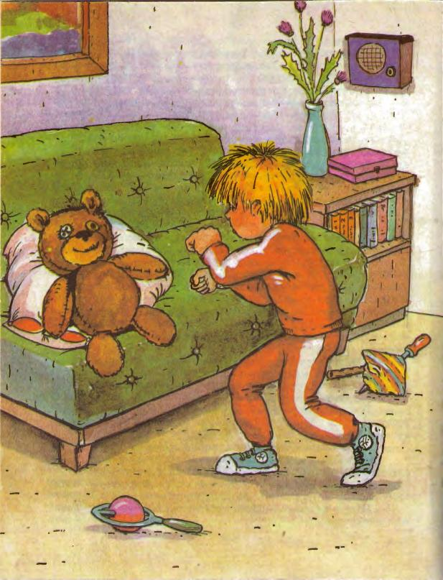
Дениска отлично потренировался на плюшевом медведе.

Slide 18
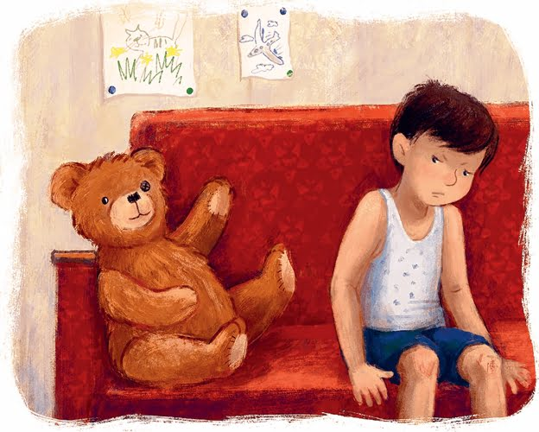
Мальчику стало жаль что-то делать со своим мягким другом.

